Slide 1
?

Slide 2
سکه (طرح جدید)
انس طلای جهانی
دلار صرافی بانکی
شاخص کل بورس تهران
حفظ شوند قبل هر جلسه
Source :
tgju.org

Slide 3
پول - ارزش پول را چه چیزی تعیین می کند؟
نقدینگی - فرق پایه پولی و نقدینگی چیست؟
تورم - مهم ترین علت ایجاد تورم چیست؟
نرخ بهره - یعنی چه؟

Slide 4
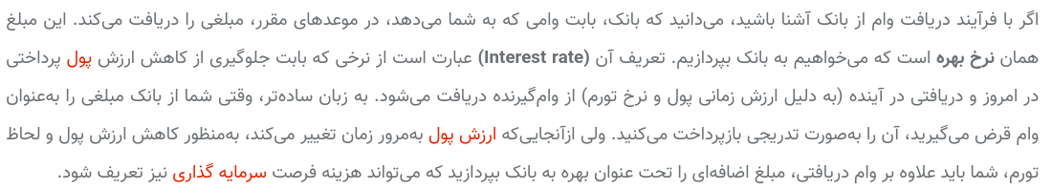
نرخ بهره
تورم - هزینه فرصت
منبع: خانه سرمایه

Slide 5
مصرف ۱ میلیون تومان الان رو ترجیح می‌دی یا ۱ میلیون تومان در سال بعد؟

Slide 6
مصرف ۱ میلیون تومان الان رو ترجیح می‌دی یا ۲ میلیون تومان سال بعد؟

Slide 7
مصرف ۱ میلیون تومان الان رو ترجیح می‌دی یا ?x میلیون سال بعد؟
هزینه فرصت یعنی هزینه بهترین گزینه ی از دست رفته به خاطر انجام یک عمل جایگزین

Slide 8
نرخ بهره ساده
نرخ بهره مرکب
۵۰۰ هزارتومان در بورس سرمایه داری - ماهی۲۰ درصد سود کسب می کنی و سودت رو بعد هر ماه از بازار بیرون می کشی = نرخ بهره ساده
۵۰۰ هزارتومان در بورس سرمایه داری - ماهی۲۰ درصد سود کسب می کنی و سودت رو بعد هر ماه دوباره سرمایه گذاری می کنی = نرخ بهره مرکب

Slide 9
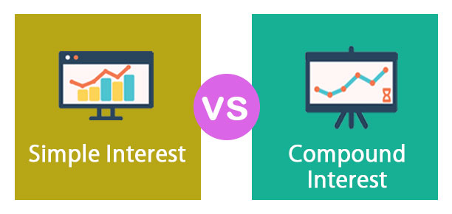
تفاوت را احساس کنید :)
بعد ۲ سال با بهره ساده چند درصد سود کردی؟
با بهره مرکب چطور؟

Slide 10
نرخ بهره را چه کسی تعیین می کند؟
بانک‌های مرکزی

Slide 11
نرخ بهره ی بیشتر/کمتر در اقتصاد کلان چه اثراتی دارد؟
تنظیم عرضه‌ی پول

Slide 12
خلاصه‌ای از نرخ بهره

